Slide 1
CRNE RUPE

Slide 2
- Crna rupa ili poznatije zvana Black hole je nebesko tijelo čija je druga kozmička brzina veća od brzine svjetlosti tako da je ni svjetlost ne može napustiti.

Slide 3
Jedna od teorija koja opisuje crne rupe je i Einsteinova Opća teorija relativnosti.
Ona govori da masa zakrivljuje prostorvrijeme, i da što veću masu neko tijelo ima, to mu je gravitacija veća

Slide 4
Crne rupe se smatraju najgušćim, a time i najmasivnijim objektima u svemiru, dakle, njihova je gravitacija najveća. One toliko zakrivljuju prostor da im čak ni svjetlost ne može pobjeći.

Slide 5
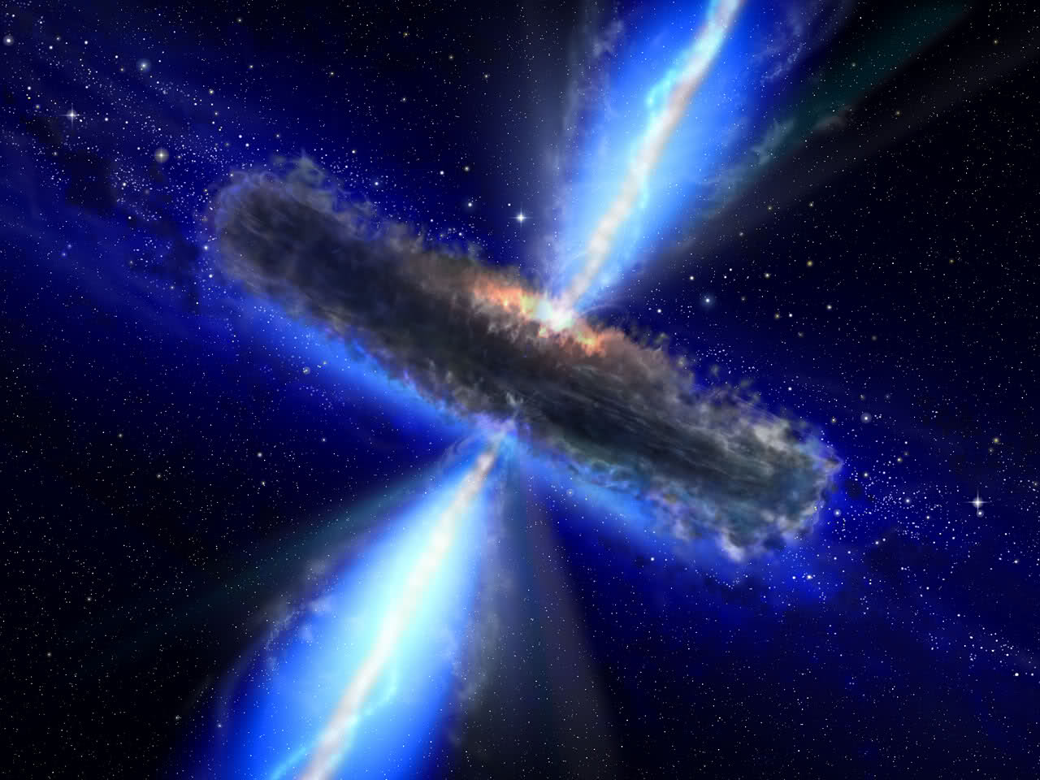
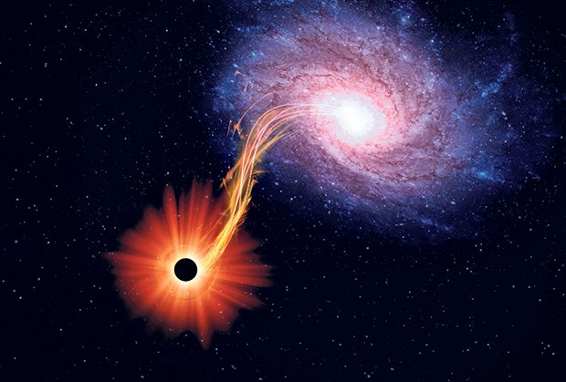
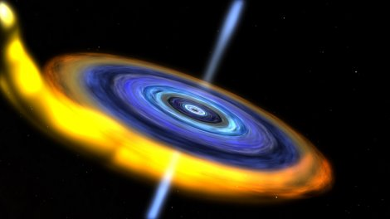

Slide 6
Crne rupe se dijele na tri skupine:
Crne rupa(jama) s većom gustoćom od granične. Npr. za gustoću protona od 3,2×10¹⁸ kg/m³ , polumjer je najmanje 7 km, a masa je barem 2,43 puta veća od mase Sunca.
Supermasivne crne rupe s manjom gustoćom od granične. Npr. za gustoću Zemlje od oko 5500 kg/m³ polumjer iznosi najmanje 170 milijuna km, a masa barem 1,15×10³⁸ kg (58,5 milijuna puta veća od mase Sunca).
Mini crna rupa s masom manjom od zvjezdane.

Slide 7
SUPERMASIVNE CRNE RUPE
Supermasivne crne rupe su vrsta crnih rupa koje su izrazito velike u promjeru i izrazito teške.
Ta vrsta predstavljaja najveće i najmasivnije astronomske objekte koje postoje u svemiru.

Slide 8
Procjene govore da se njihova masa kreće između sto tisuća i milijardu sunčevih masa.
Najvažnija svojstva supermasivne crne rupe su masa, rotacija, naboj, Schwarzschildov polumjer, horizont događaja i singularnost.

Slide 9
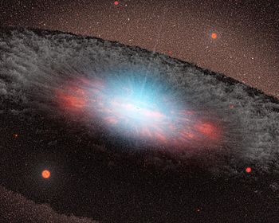
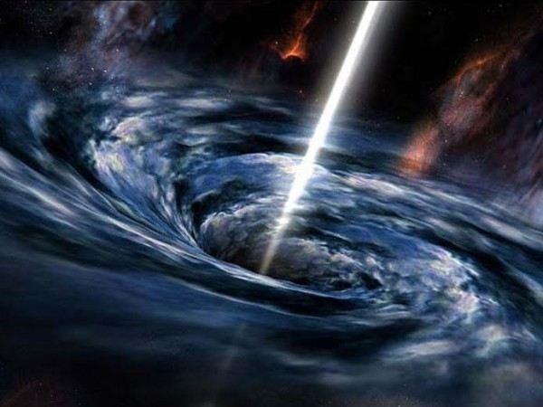
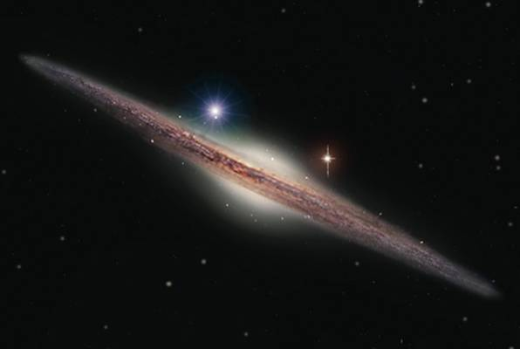

Slide 10
MINI CRNA RUPA
Mini crna rupa je astronomski fenomen koji zasada postoji samo u teoriji. Za mini crne rupe se smatraju crne rupe koje imaju masu manju od zvijezde
Smatra se da ih je otkrio Stephen Hawking koji tvrdi da imaju manju masu od zvijezda

Slide 11
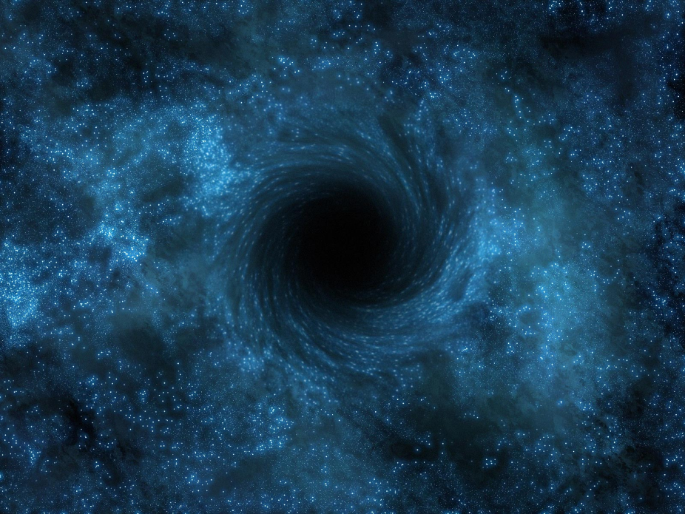
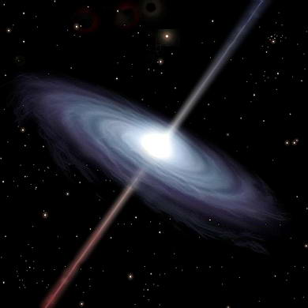
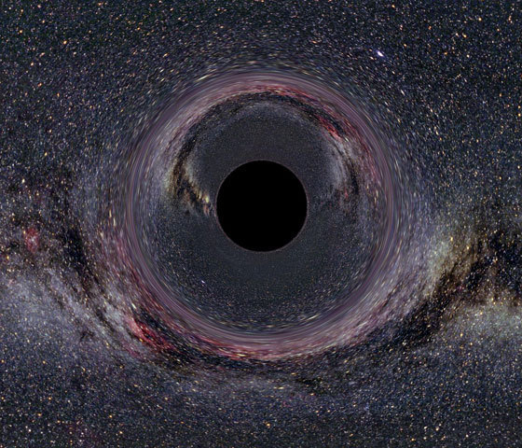

Slide 12
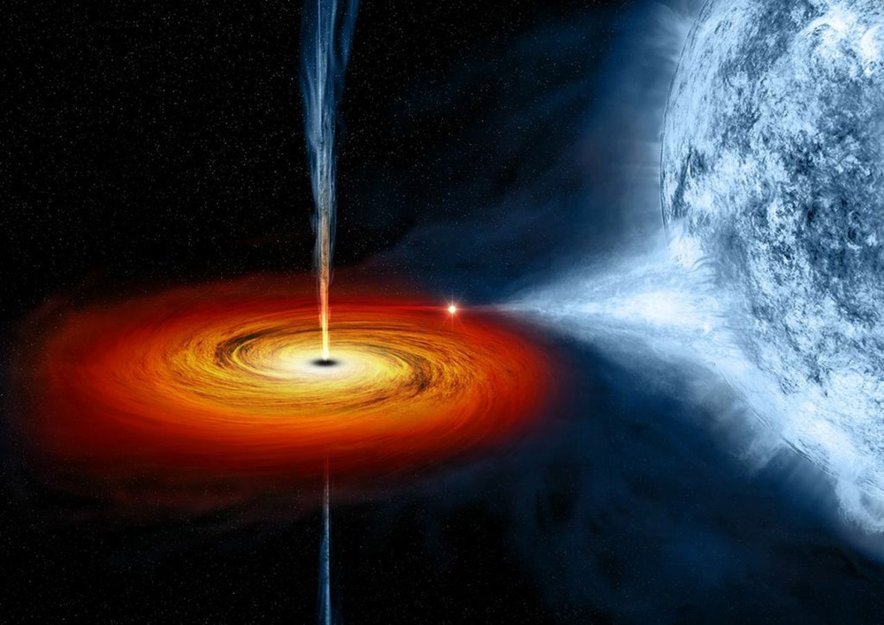
Napravio: Leon Valek 8.b

